Slide 1
2017-1 스마트폰 프로그래밍
최종발표
2014184024 김시현
2015184006 김민아

Slide 2
목차
1
구현 내용
2
일정표
3
커밋

Slide 3
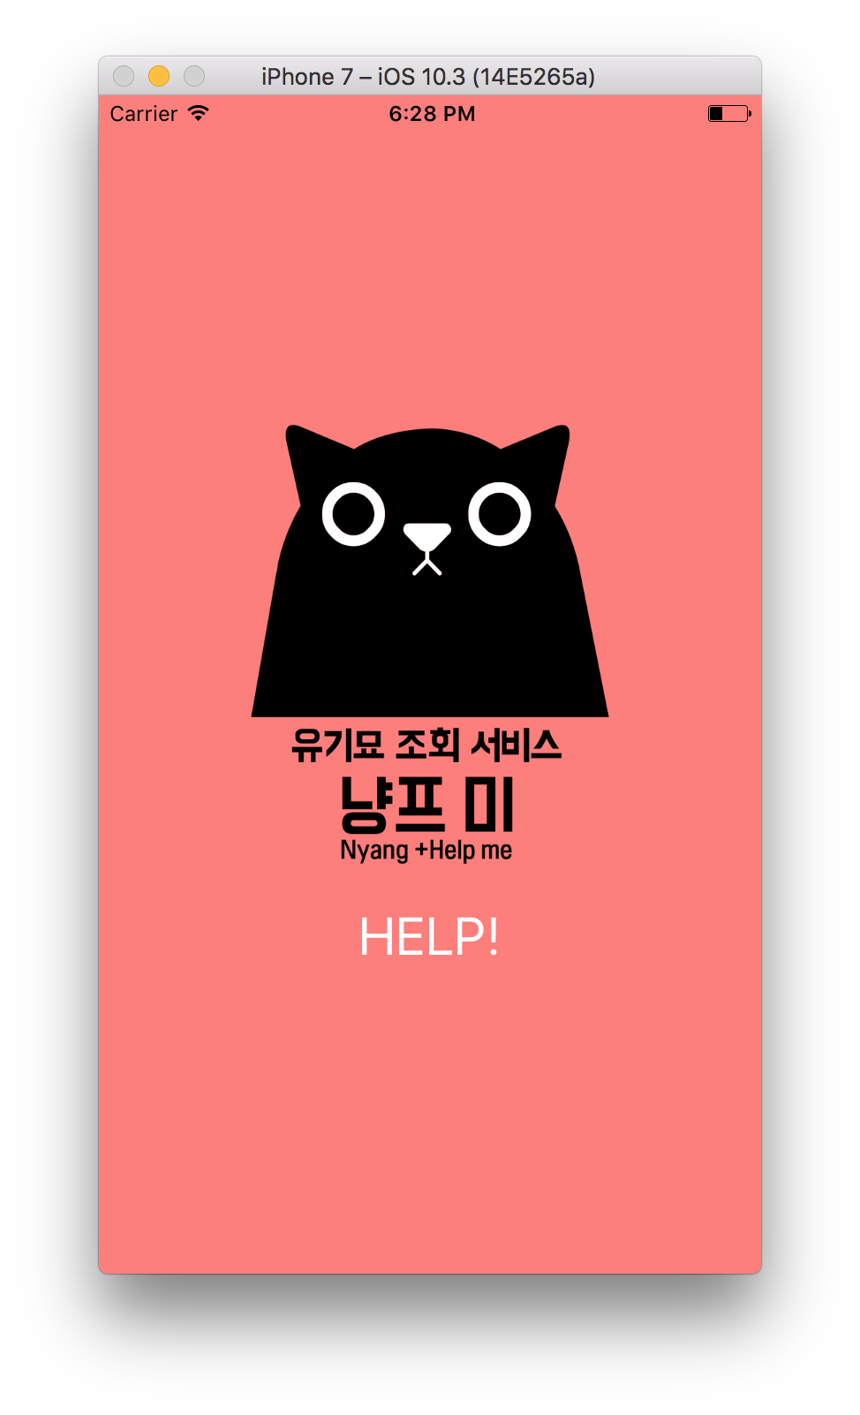
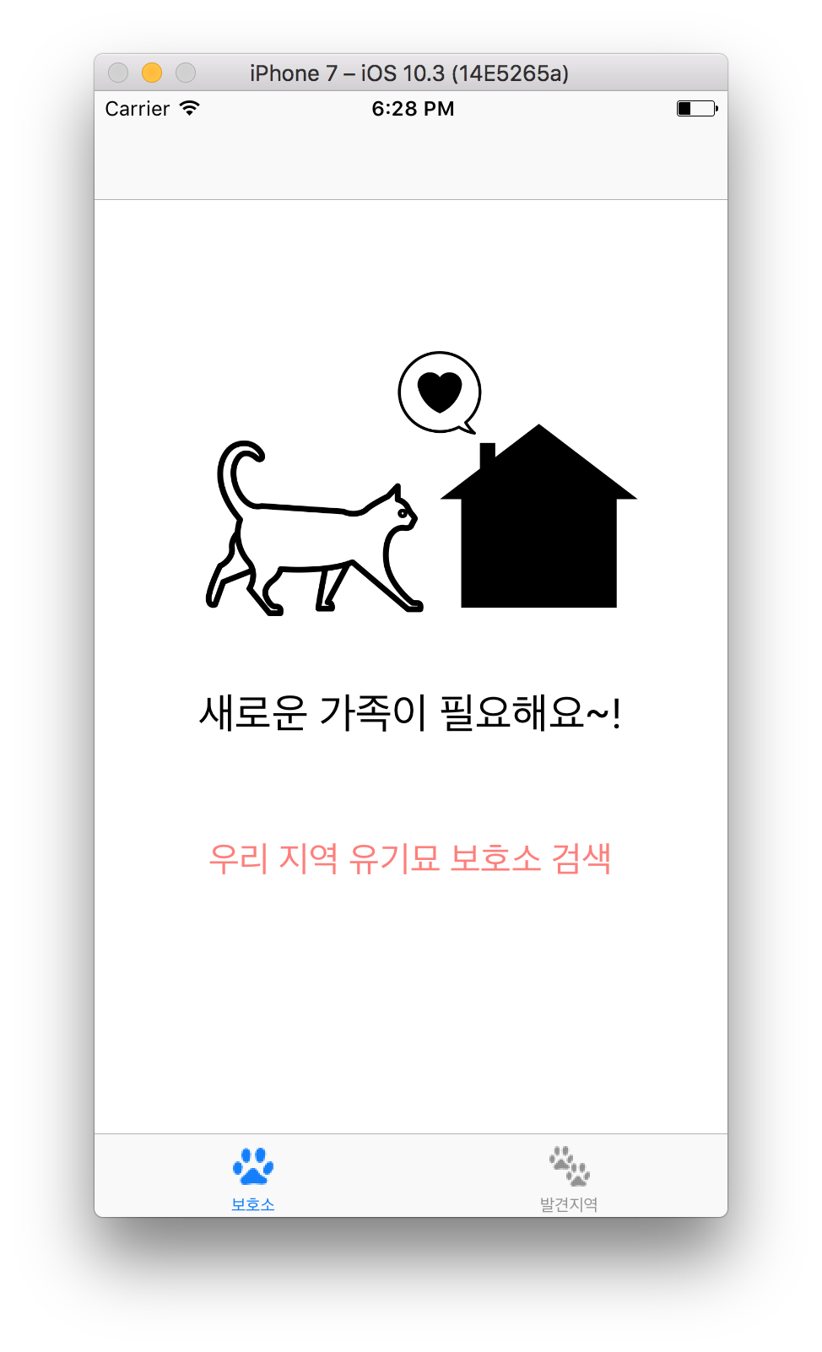
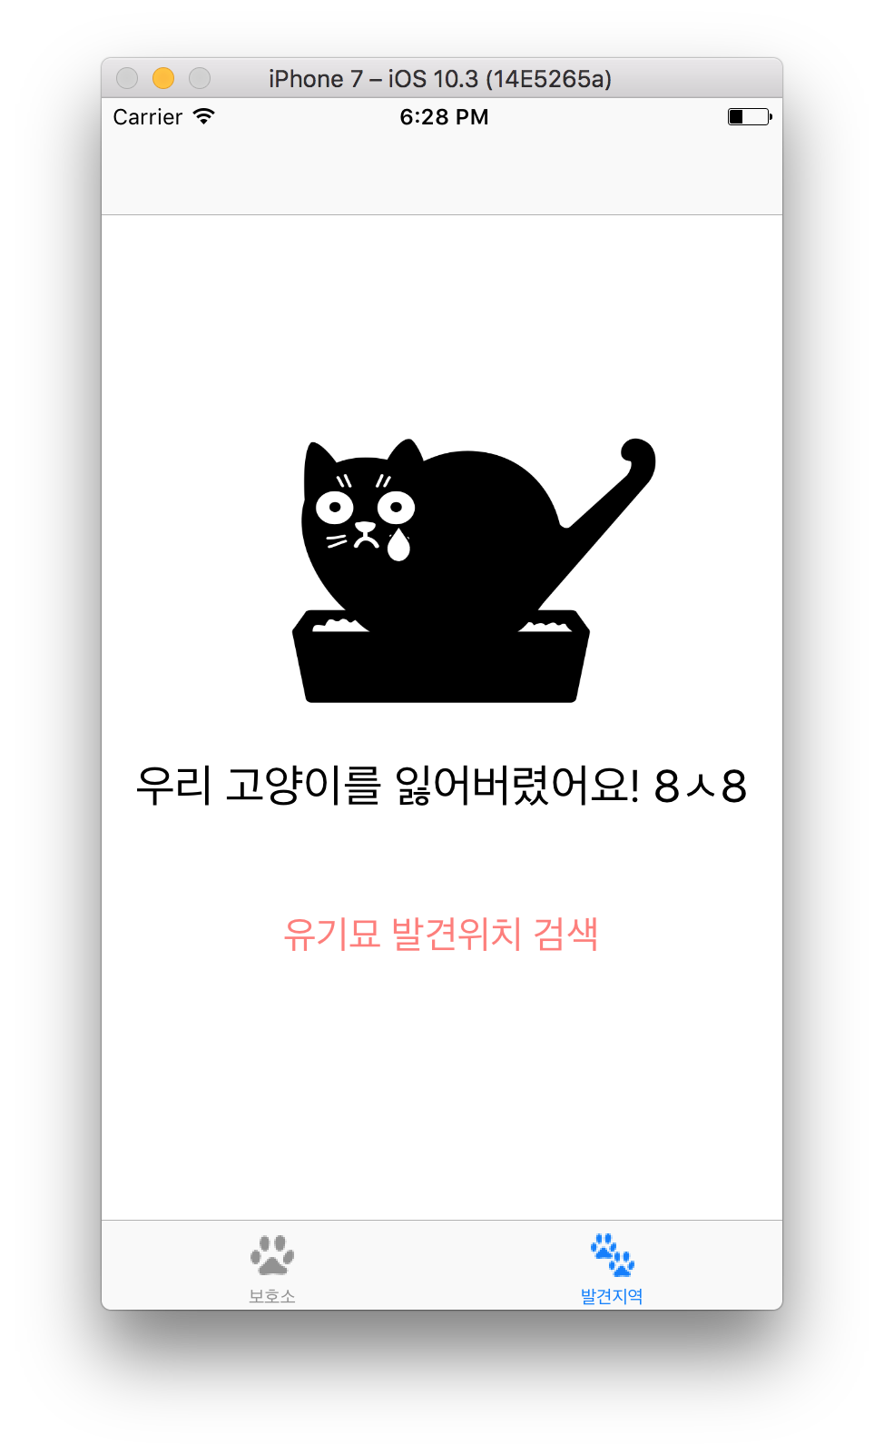
1
구현 내용
OR
탭 바 선택

Slide 4
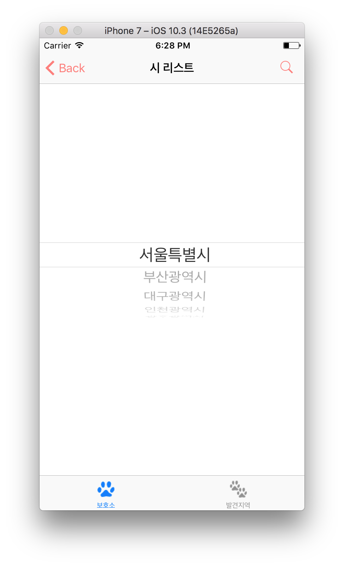
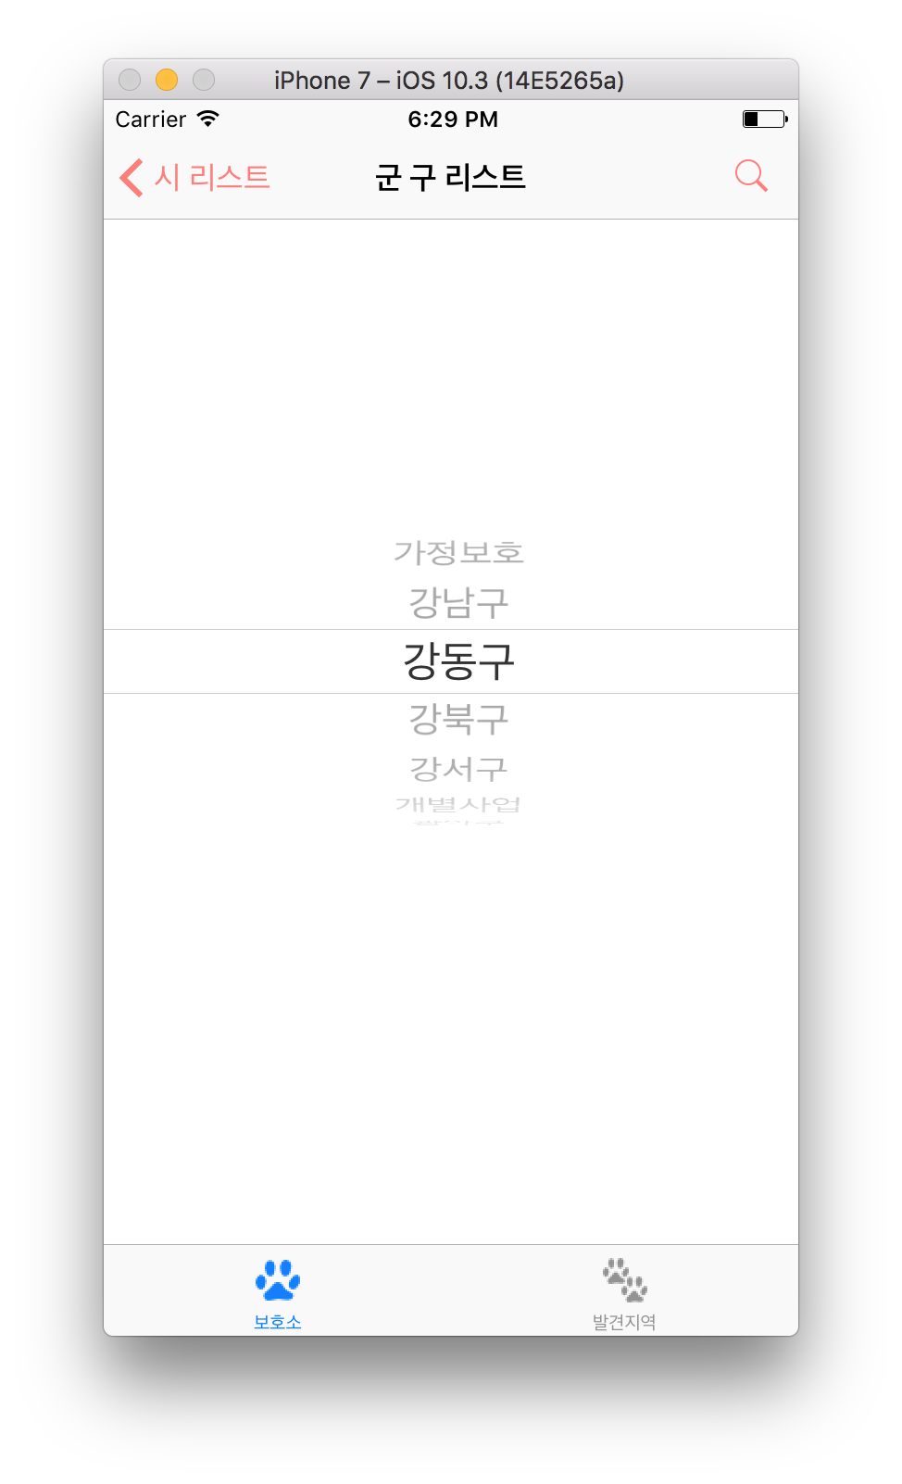
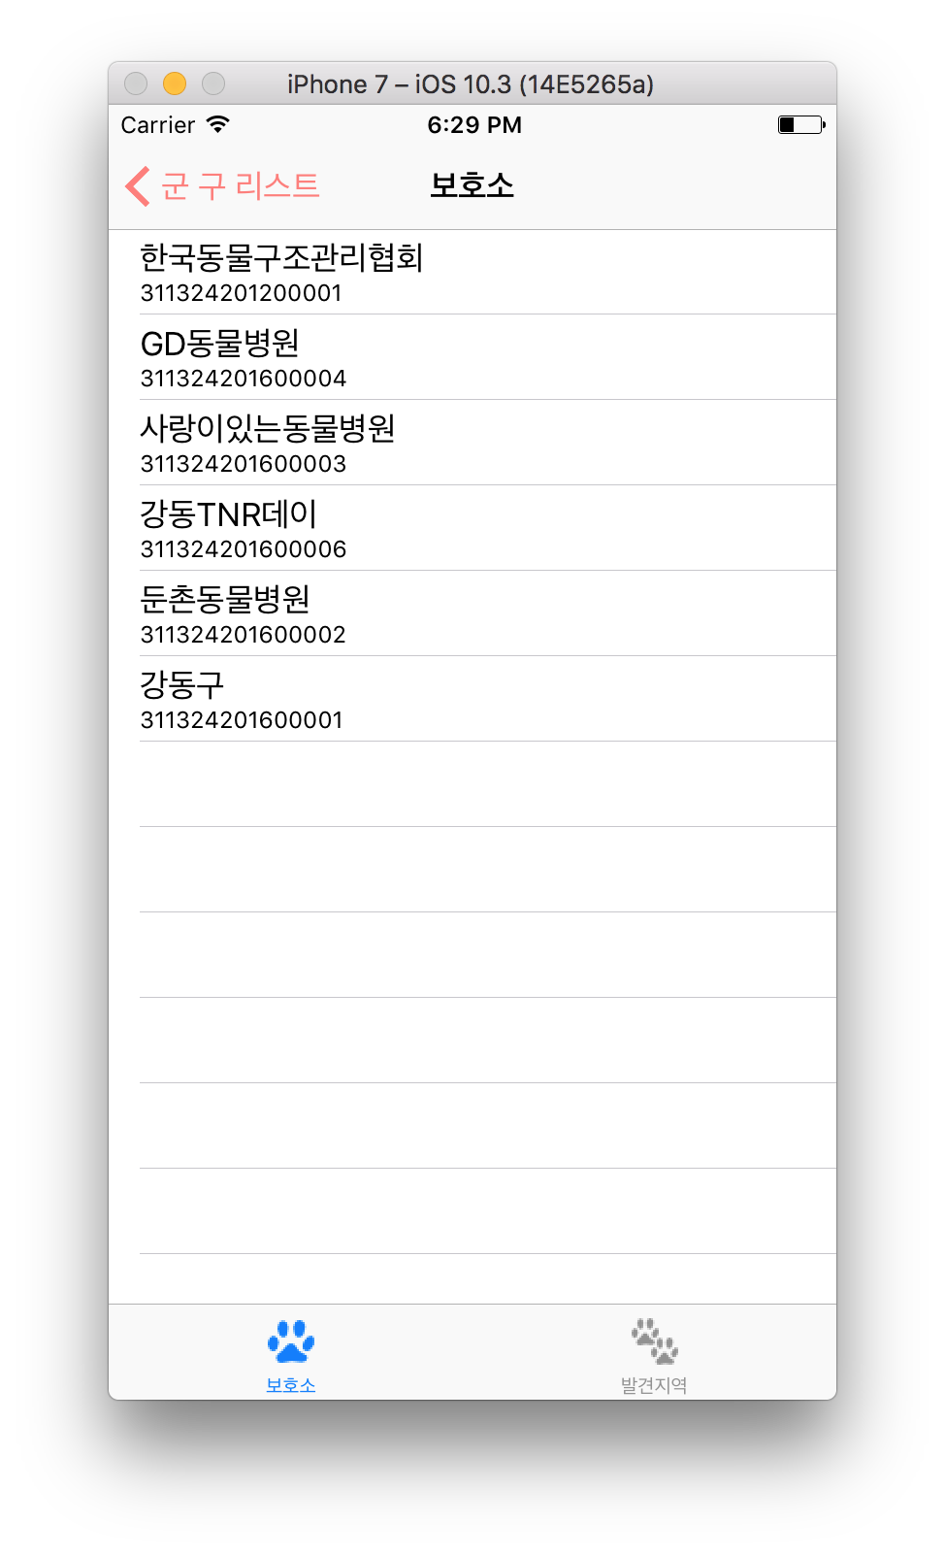
1
구현 내용
시와 구를 선택
해당 지역에 있는 보호소

Slide 5
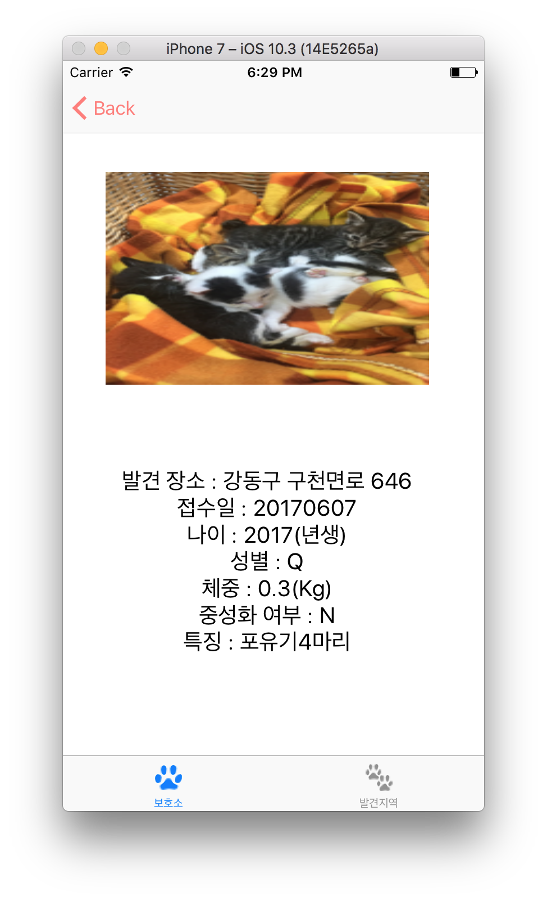
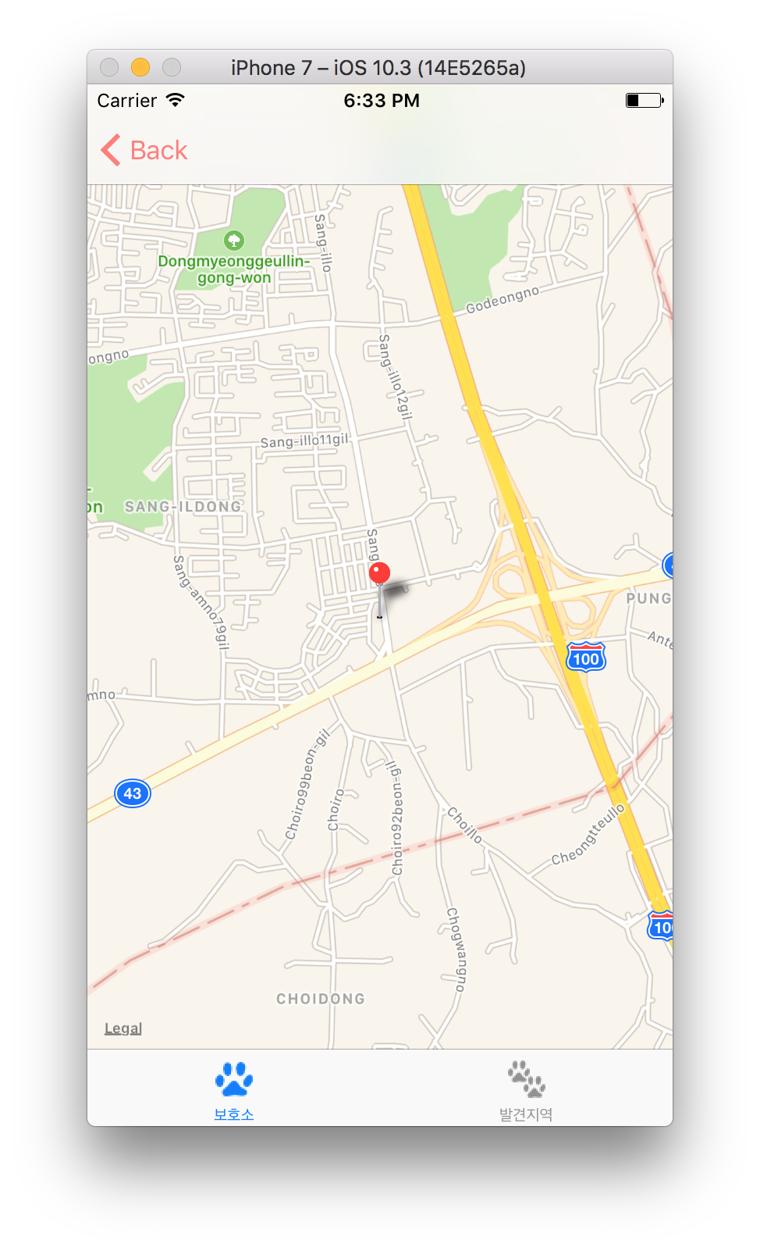
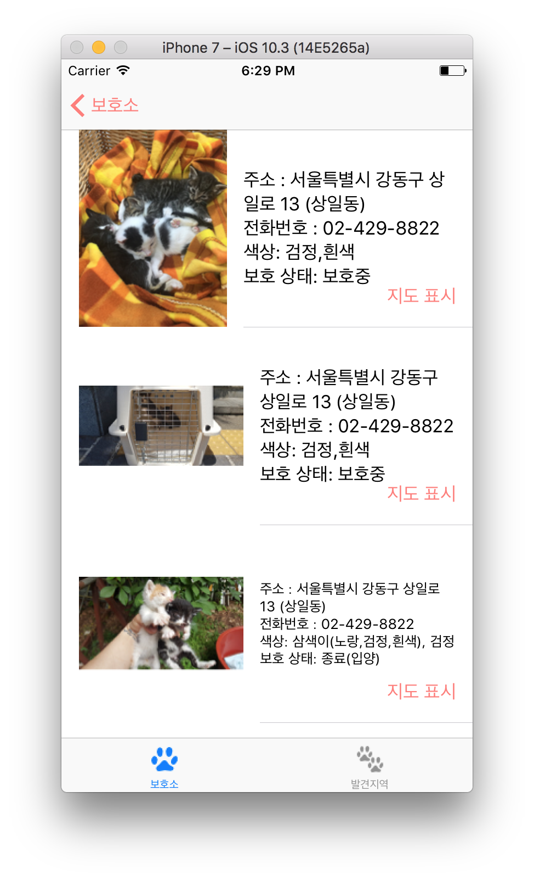
1
구현 내용
OR
보호소를 선택하면 해당 보호소에서 보호 및 입양된 고양이들의 리스트를 출력
고양이를 선택하면 상세정보 출력
지도 표시를 선택하면 맵 뷰에 위치 표시

Slide 6
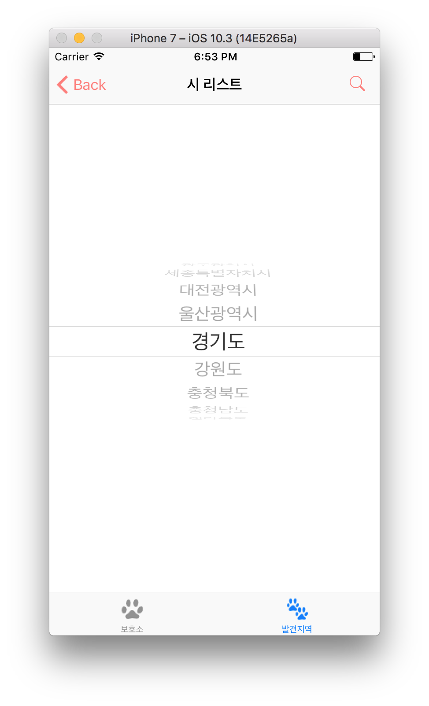
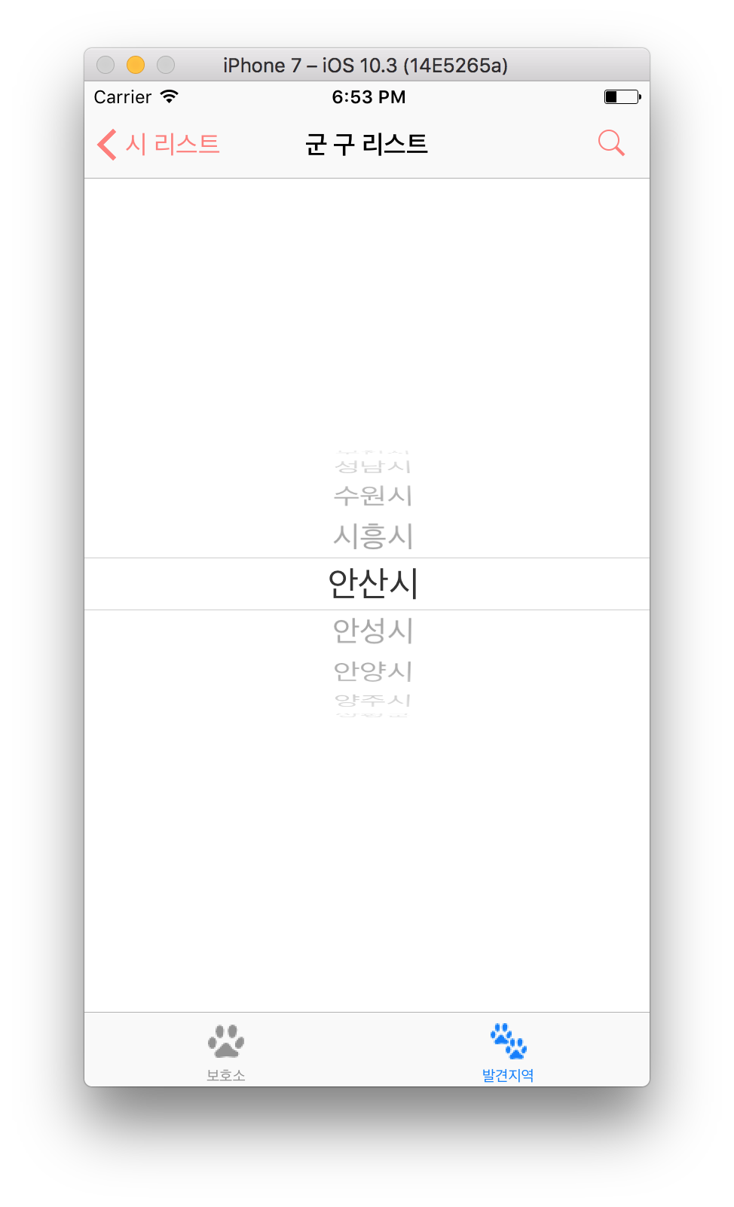
1
구현 내용
시와 구를 선택

Slide 7
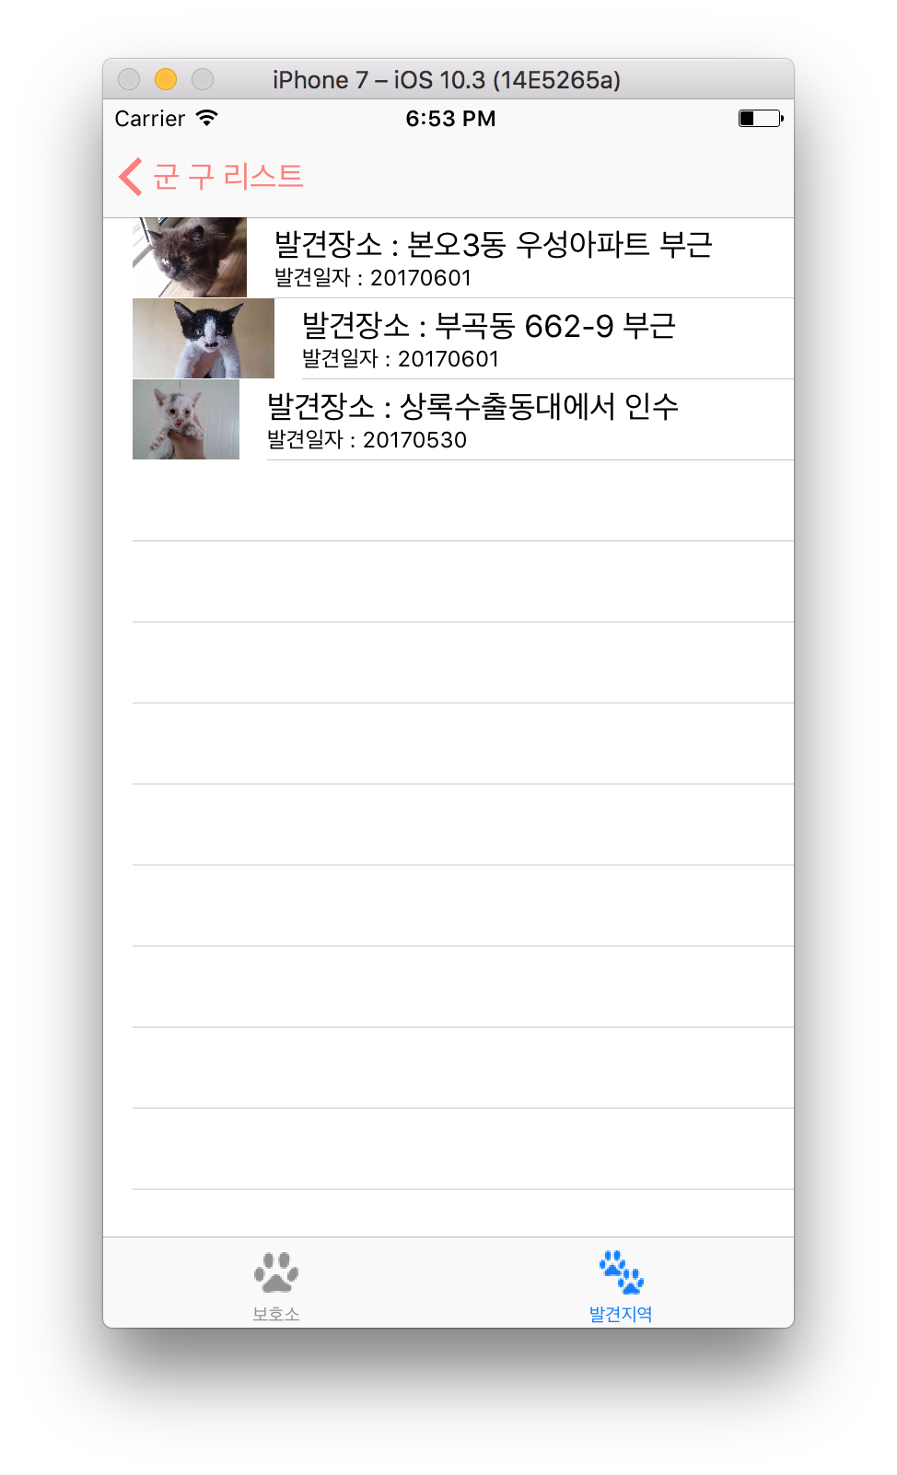
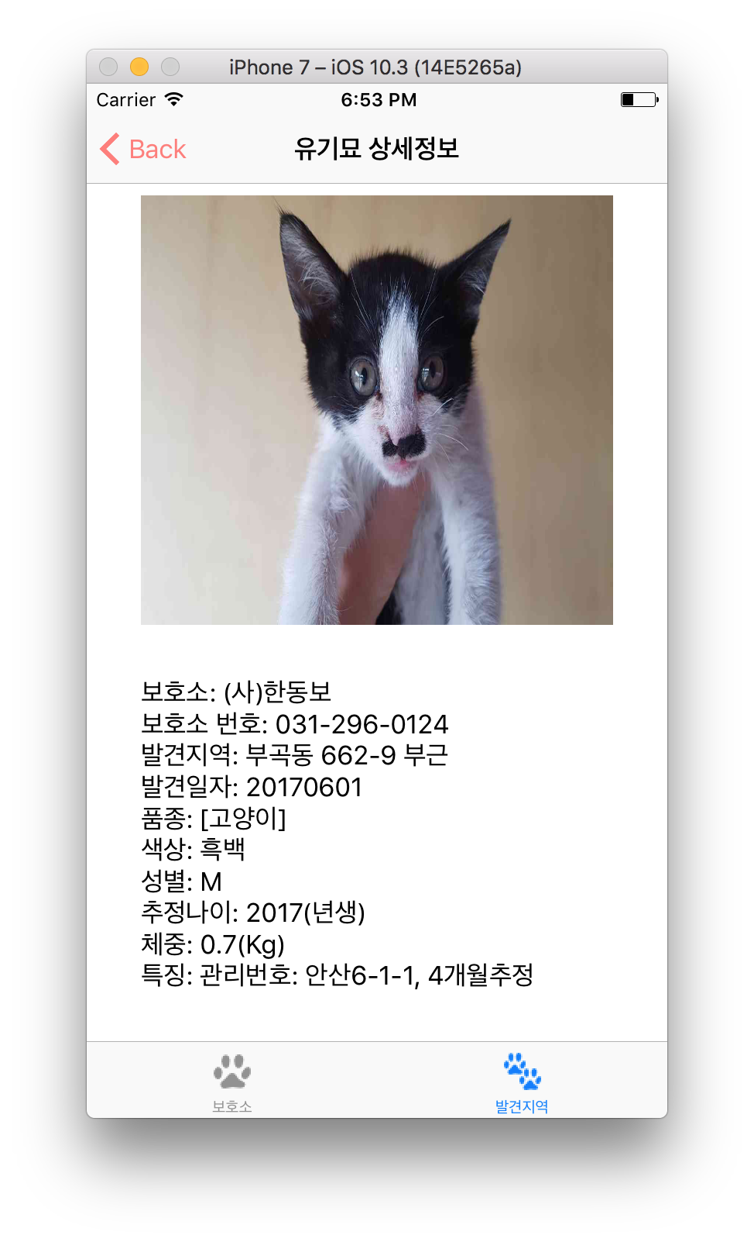
1
구현 내용
해당 지역에서 발견된 고양이 리스트 출력
선택한 고양이 상세 정보 출력

Slide 8
2
일정표
주차 | 계획 | 세부 계획 | 시행여부
1주 (4.24~4.30) | Open API 조사 응용 앱 개발 예시 조사 기획발표 5/10 | Xml 모듈 조사 국가공공데이터 포털 활용사례조사 구현 예정 기능 계획 계획서 작성 | O
2주 (5.1~5.7) | 상세 기능, 구현 방법, 역할 분담 등 | 국가공공데이터포털 Open API 활용 | O
3주 (5.8~5.14) | 기획 발표(5/10), OpenAPI 연동 | Youtube 기획 발표. 제작 시작 | O
4주 (5.15~5.21) | 검색 기능 및 UI 배치 | 보호소 지역 기반 검색 기능 및 유기 발생 지역 기반 검색 기능 구현 | O
5주 (5.22~5.28) | 음성 인식 연동 | 음성 인식으로 검색 키워드를 받아서 결과 리스트 보는 기능 구현 | X
6주 (5/29~6.4) | 중간 발표(5/29), Google Maps API 연동 | String 주소로 위도, 경도 구해서 Mapkit을 이용하여 맵뷰에 표시 | O
7주 (6.5~6.11) | 최종 구현 발표 (6/11) | Youtube로 최종 시연 발표 | O

Slide 9
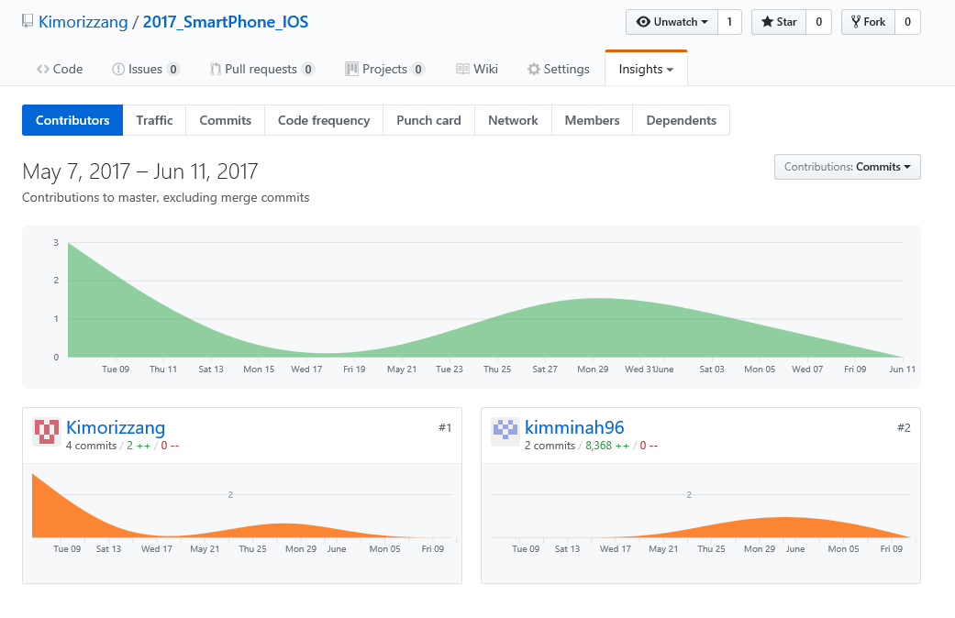
3
커밋

